Slide 1
生产管理

Slide 2
目录
功能模块图
术语
数据库设计
员工工作信息模块功能详解
工单管理模块功能详解

Slide 3
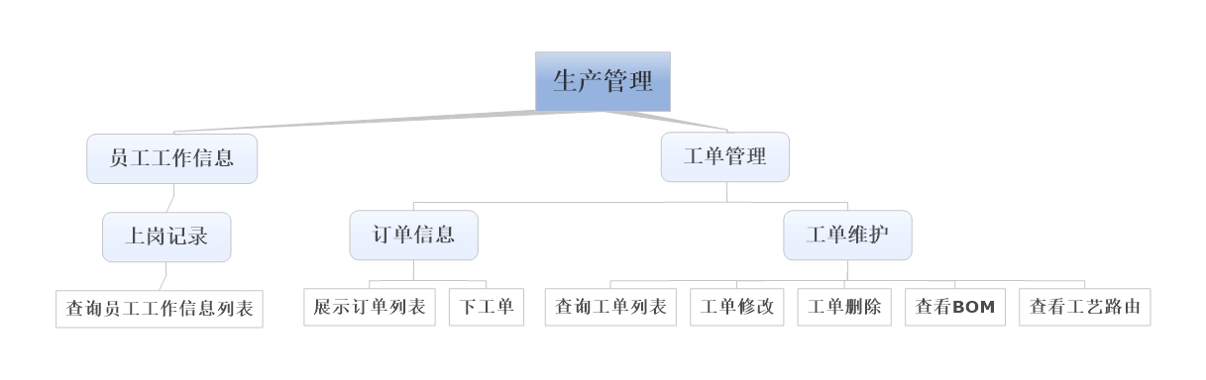
功能模块图

Slide 4
术语
订单
企业采购部门向供应商发出订货凭据（包含成品、原材料、燃料、零部件、办公用品、服务等全部采购过程）
本系统中的订单信息来自于ERP系统的订单系统中，该订单信息用于指导生产，包括订单号、订购者、订购产品、数量等信息。用此订单信息转换为生产该订单中商品的工单信息。
工单
简单理解为工作单据，由一个和多个作业组成的简单维修或制造计划，上级部门下达任务，下级部门领受任务的依据。
一个工单定义了一次加工作业，包含：待加工产品、数量、加工起点、原材料输出仓库、成品输入仓库，以及工单状态、计划完成时间等辅助信息。
MES系统是由工单驱动的，本系统中的工单是指生产订单中产品的工作单据。

Slide 5
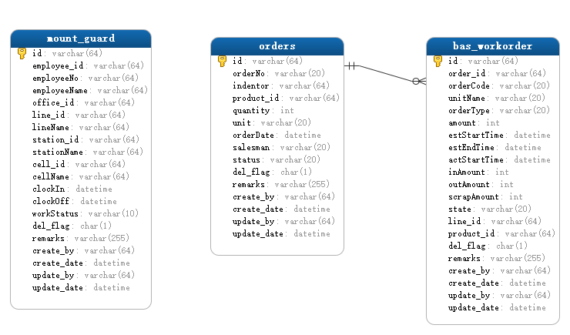
数据库设计
注意：详情请查阅概要设计文档

Slide 6
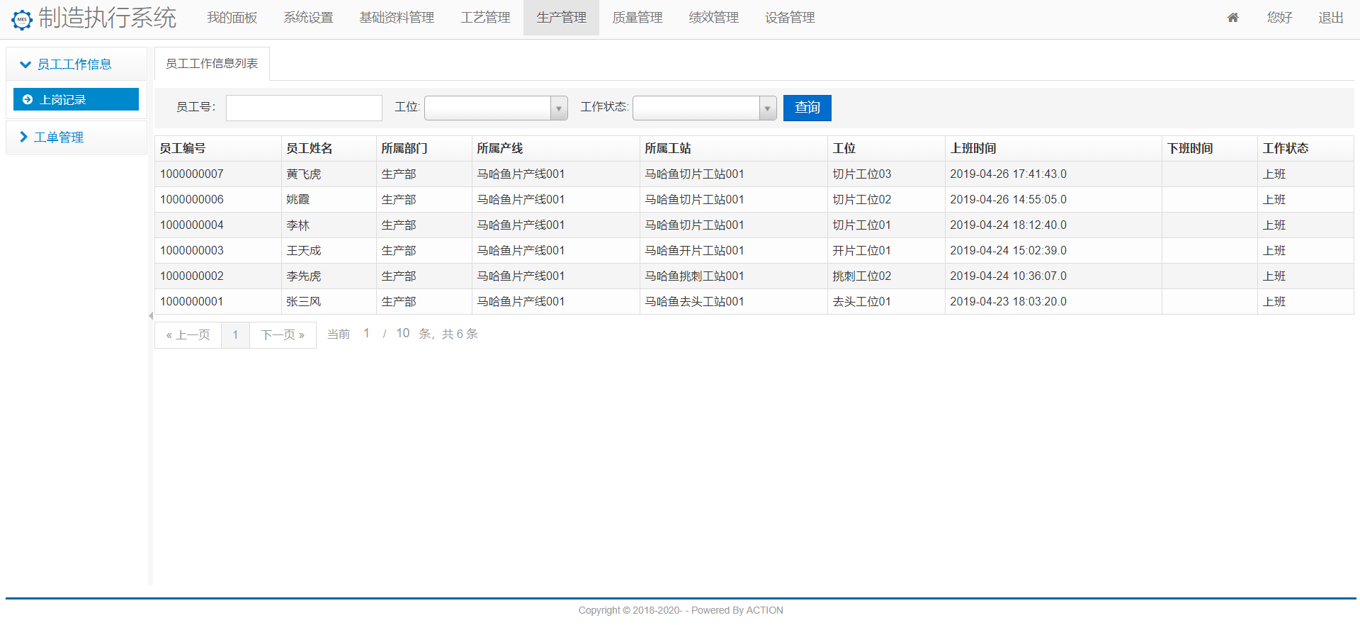
员工工作信息——上岗记录

Slide 7
员工工作信息——上岗记录
功能描述
显示员工的工作记录，即上下岗信息。
按照员工号、工位、工作状态进行查询
该数据来自与数据采集系统中的员工刷卡上下班数据
UI页面
员工工作信息列表页

Slide 8
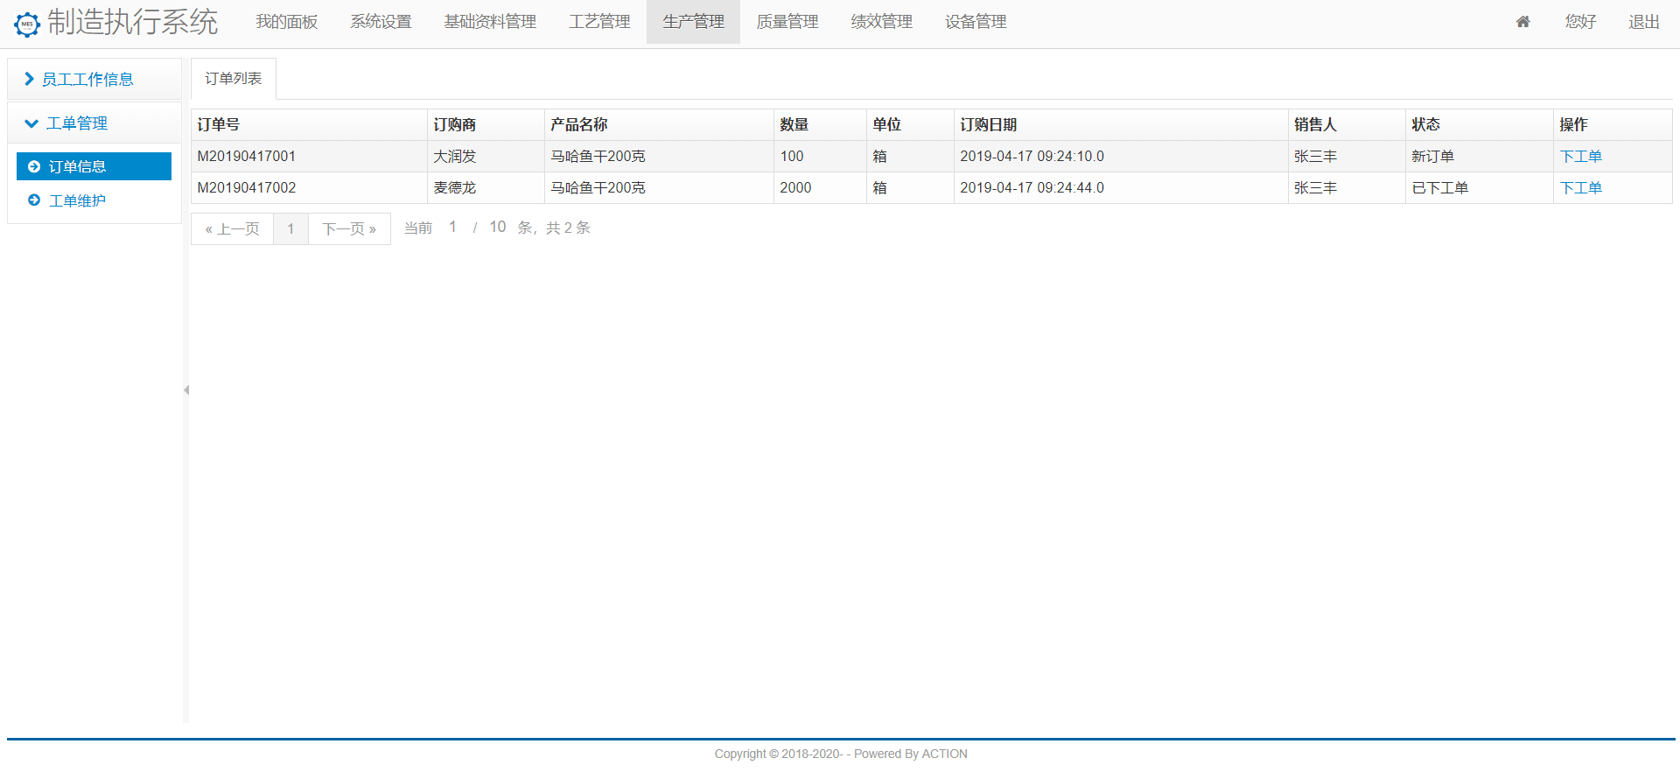
工单管理——订单信息

Slide 9
工单管理——订单信息
功能描述
查询所有订单信息
下工单功能
判断该订单是否已经进行过下工单操作，若没有，则跳转到工单添加页面，否则给出提示，能停留在订单信息页面
UI页面
订单信息列表页面

Slide 10
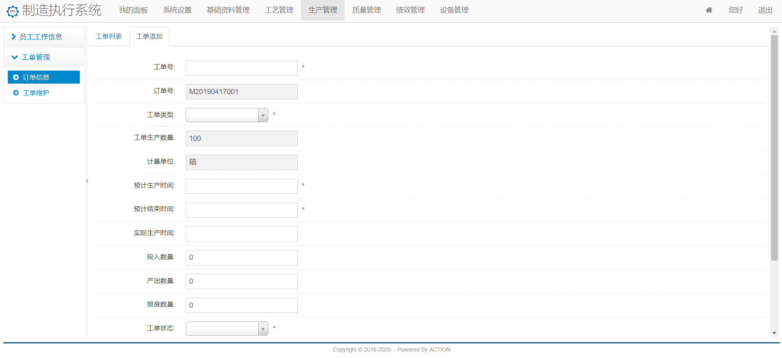
工单管理——工单添加

Slide 11
工单管理——工单添加
功能流程

Slide 12
工单管理——工单添加
库存判断逻辑
模拟库存管理系统（WMS），根据工单计算原料的数量，出库时，原料清单表中的数量减少。
假设一箱为24袋产品,材料类型以bag为前缀的是包装袋，材料类型以fresh为前缀的是主料

Slide 13
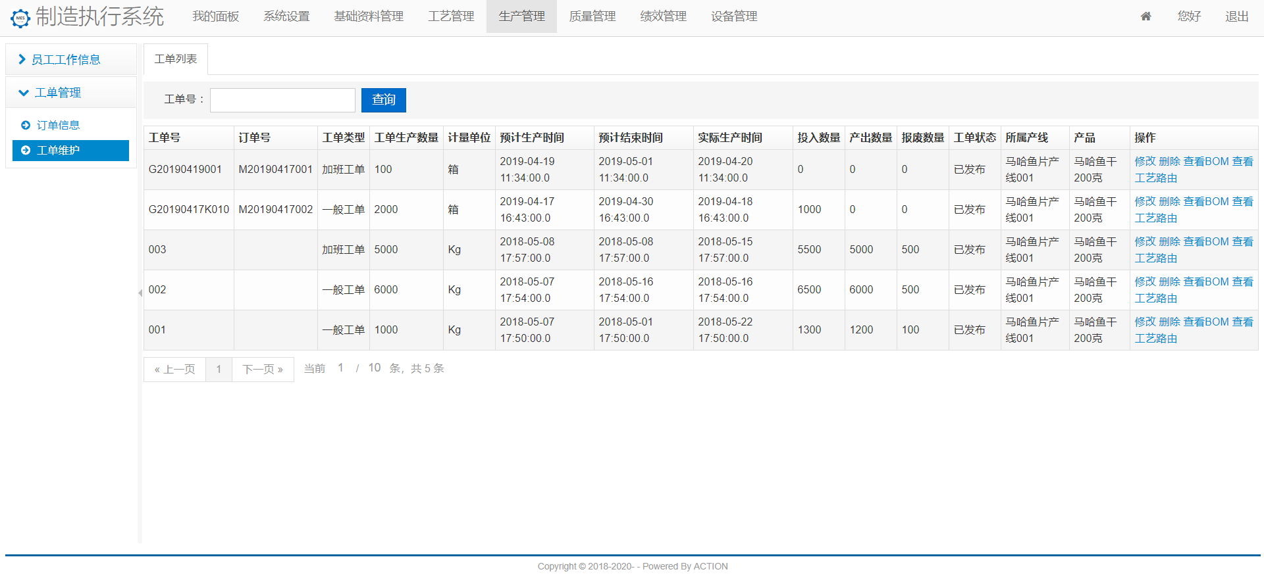
工单管理——工单维护
工单列表

Slide 14
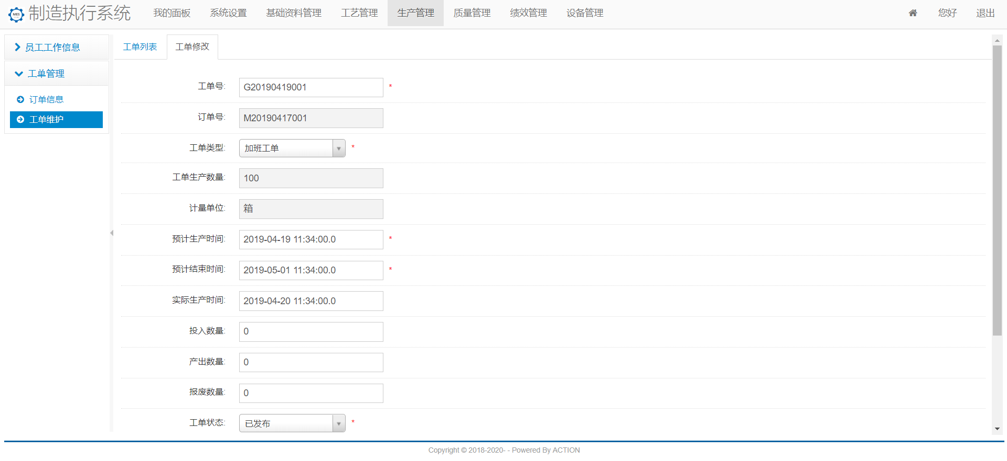
工单管理——工单维护
工单修改

Slide 15
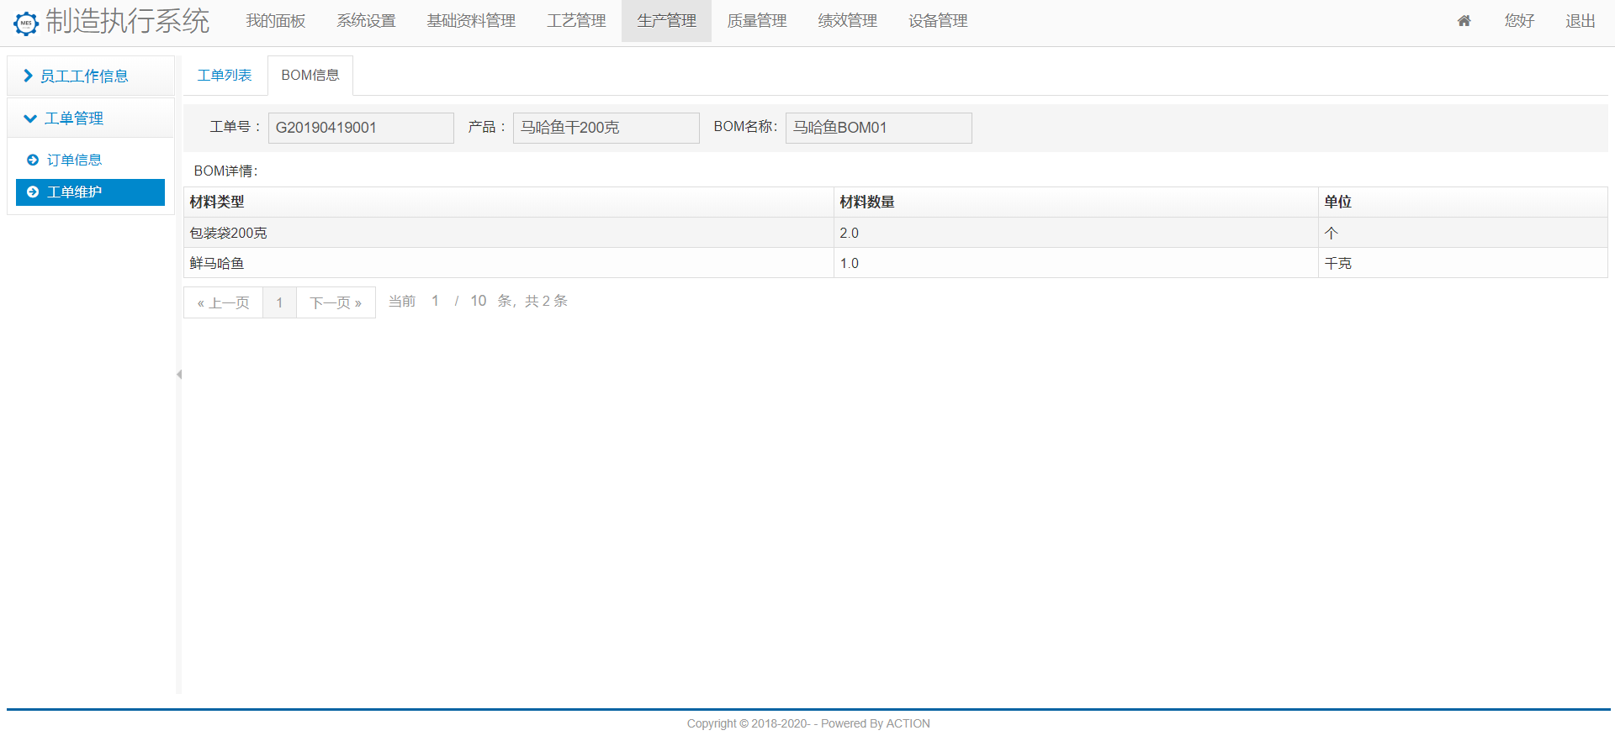
工单管理——工单维护
BOM信息

Slide 16
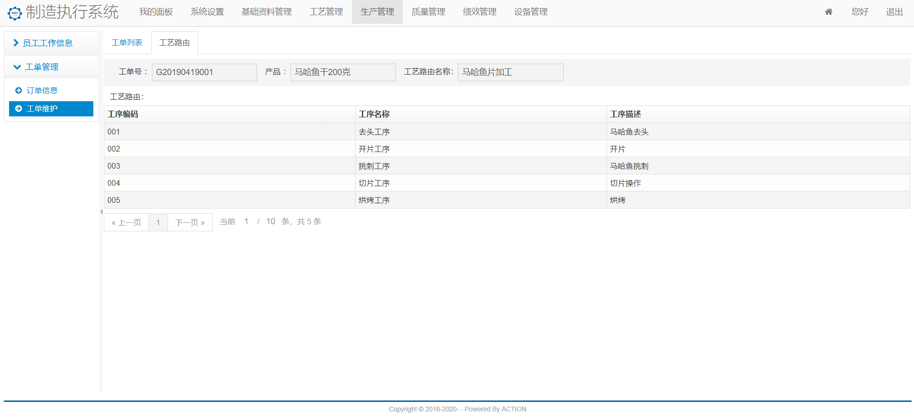
工单管理——工单维护
工艺流程

Slide 17
工单管理——工单维护
工单列表页面功能
根据工单号查询工单信息，并显示工单列表
跳转工单修改、BOM信息、工艺流程页面
删除工单：工单的状态是“未发布”可以删除，其他状态不能删除
工单修改页面功能
保存修改后的工单信息
BOM信息页面功能
显示工单号、产品名称、BOM名称及对应的BOM详情列表
工艺流程页面功能
显示工单号、产品名称、工艺流程名称及对应的工序列表

Slide 18
THANKS

